Slide 1
СЕПСИС
доцент д-р Господин ДИМОВ, дм
Notes:
Нещо за което говорим твърде много и знаем много малко.

Slide 2
Основни задачи на лекцията
Определения на основните понятия
Патофизиология на септичния шок и свързаните с него синдроми.
Клинична диагноза и диференциална диагноза на септичния шок.
Notes:
Ще представим основните моменти в тези чести за интензивното отделение усложнения. Инфекциите продължават да бъдат основен проблем при лечението на пациенти в критично състояние. Септичният шок е най-честата причина за смъртта в ИО.

Slide 3
Защо този проблем е значим?
На трето място сред причините за смърт след сърдечносъдовите и злокачествените заболявания, като засяга 750 000 пациента всяка година в САЩ, от които загиват повече от 210 000.
Причини за високата честота са хроничните заболявания при все по-застаряващото население, високата антибиотична резистентност при бактериалните причинители, високата честота на инвазивните процедури, прилаганите имуносупресивно лечение и химиотерапия.
Особено често (в 44% от случаите) се пропуска.

Slide 4
Защо този проблем е значим?
При 15% от пациентите със сепсис се развива септичен шок, като 10% от тях се приемат за интензивно лечение. Това е най-честата причина за смърт в интензивното отделение (смъртността е 50%).
Бързо прогресира – всеки загубен час намалява шанса за оцеляване с 7.6%.
Генерира големи болнични разходи – най-скъпото за лечение състояние. Разходът по лечението на сепсиса надхвърля в САЩ $20.3 милиарда годишно.

Slide 5
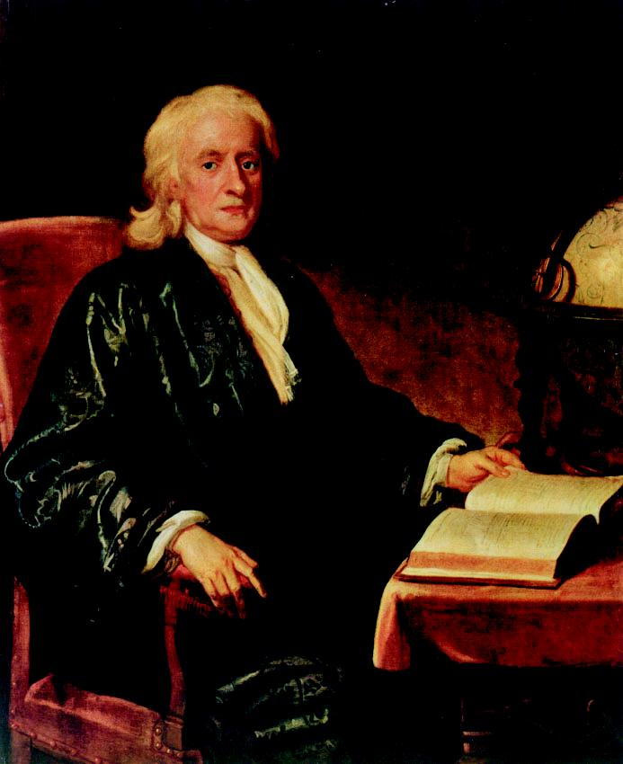
На всяко действие, съществува еднакво по големина и обратно по посока противодействие.
Sir Isaac Newton, 1687
Notes:
Както навсякъде в природата, така и в човешкия организъм има общовалидност на законите на Newton.

Slide 6
Основни функции на имунната система
Да спре бактериалната агресия.
Да подтисне тъканните увреждания и клетъчната смърт.
Да осигури възстановителните процеси.
Да ограничи възможностите за вторични и/или опортюнистични инфекции.
Да определи особеностите на придобития имунен отговор.
Notes:
Представени са основните функции на имунната система на организма.

Slide 7
Инфекция
↑ Коагулация
Вроден
имунитет
↑ Възпаление
Ограничава
разпространението
на инфекцията
Борба с
причинителя
“Екстензивно активиране ”
СЕПСИС
Органна недостатъчност
Notes:
При среща с инфекция, вроденият имунитет на пациента води до активиране на коагулацията и възпалението, като целта на този процес е ограничаване на разпространението й в целия организъм. Когато активирането е екстензивно това може да доведе до септични усложнения и манифестна органна недостатъчност.

Slide 8
Инфекция
Микробиологичен феномен, който се характеризира с възпалителен отговор, като резултат на присъствието на микроорганизми или на друга чужда тъкан в тялото.

Slide 9
Синдром на локален възпалителен отговор
Оток
Болка
Зачервяване
Повишена локална температура
Нарушена функция
Notes:
Синдромът на локален възпалителен отговор (LIRS) се характеризира със задължителна симптоматика. Така се осигурява спиране на разпространението на инфекциозния процес в организма.

Slide 10
Синдром на системен възпалителен отговор
Налице са най-малко два от симптомите:
Температура под 36⁰ С или над 38.3⁰ С
Сърдечна честота над 90/min
Дихателна честота над 20/min или PaCO₂< 32 mmHg
Левкоцити под 4.10⁹/l или над 12.10⁹/l и/или незрели форми повече от 10%.
Notes:
Освен това организмът може да отговори и със системна реакция, включваща няколко основни органа и системи. За да говорим за синдром на системен възпалителен отговор (SIRS), трябва да са налице най-малко два от симптомите. Тахикардията се определя като сърдечна честота над 90/min или двукратно увеличена за възрастта.

Slide 11
Синдром на тежък системен възпалителен отговор
Степенни нарушения в съзнанието
Кръвно-захарно ниво над 7.7 mmol/l
Серумен лактат над 2 mmol/l.
Забавено капилярно пълнене над 2 s.
Notes:
Според някои автори може да се отдиференцира и синдром на тежък системен възпалителен отговор. Той вече е довел до изявена хипоперфузия на тъканите. Тежкият и неконтролируем синдром на системен възпалителен отговор може да доведе директно до ранна органна недостатъчност.

Slide 12
Фактори водещи до SIRS
Шок
Травма
Изгаряния
Панкреатити
Хиповолемия
Масивни кръвопреливания
Остра дихателна недостатъчност
Notes:
Множество различни фактори на агресия могат до доведат до включването на SIRS. Те сами по себе си не съдържат инфекциозна нокса.

Slide 13
БАКТЕРИЕМИЯ
ПАНКРЕАТИТ
ПАРАЗИТЕМИЯ
СЕПСИС
ИЗГАРЯНЕ
ИНФЕКЦИЯ
ПОДОЗИРАНА ИЛИ ДОКАЗАНА
SIRS
СЕПТИЧЕН
ШОК
ТРАВМА
ФУНГЕМИЯ
ВИРЕМИЯ
ДРУГИ

Slide 14
Определения
Сепсис: Животозастрашаваща органна дисфункция, причинена от разстроена (нарушена) регулация на отговора на организма спрямо инфекция*.
*JAMA. 2016;315(8):801-810. doi:10.1001/jama.2016.0287

Slide 15
Органна дисфункция при сепсис
Степенни нарушения в съзнанието
Дихателна честота ≥ 22min⁻¹ при възрастни
Систолично Артериално Налягане ≤ 100 mmHg
qSOFA* ≥ 2 точки
*JAMA. 2016;315(8):801-810. doi:10.1001/jama.2016.0287
Notes:
qSOFA – Quick Sequential Organ Failure Assessment

Slide 16
Септичен шок
Септичен шок*: Сепсис с изява на тежки нарушения на кръвообращението и метаболизма, водещи до висок риск от смъртност.
Налице е клиничната картина на сепсис с персистираща хипотония, която налага приложението на вазоконстриктори за поддържане на СрАКН ≥ 65 mm Hg, като серумните нива на лактата са над 2 mmol/l, въпреки адекватното обемно заместване. Смъртността е над 40%.
*JAMA. 2016;315(8):801-810. doi:10.1001/jama.2016.0287

Slide 17
Системен противо- възпалителен отговор
CARS
Локален противо-възпалителен отговор
LARS
Системен про-възпалителен отговор
SIRS
Локален про-възпалителен отговор
LIRS
Системна реакция
SIRS
Провъзпалителен
CARS Противовъзпалителен
MARS - Смесен
АГРЕСИЯ
Notes:
Агресията, независимо от такъв тип е тя, води до включване на две противодействащи си системи – противовъзпалителна (Compensatory anti-inflammatory response syndrome) и провъзпалителнa (Systemic inflammatory response syndrome). Започва борба за надмощие на двете системи. В зависимост от това коя от тях преобладава може да се стигне до различни усложнения.

Slide 18
С
ШОК
SIRS>CARS
S
ПОТИСНАТА
ИМУННА
СИСТЕМА
SIRS<CARS
SIRS
CARS
MARS
О
ОРГАННА
НЕДОСТАТЪЧНОСТ
SIRS>CARS
Н
ХОМЕОСТАЗА
SIRS = CARS
А
АПОПТОЗА
SIRS<CARS
Notes:
Краен резултат в зависимост от това, кое преобладава са: Сърдечносъдова недостатъчност и шок – тук преобладава провъзпалителния отговор; хомеостаза – в случая имаме баланс на двата отговора, клетъчна смърт – апоптоза – клетъчна смърт при минимален възпалителен ефект, органна недостатъчност - преобладава SIRS, или потиснат имунитет – преимуществото е на страната на противовъзпалителния отговор – организмът е в анергия. CHAOS – хаосът е наистина пълен.

Slide 19
Активатори и медиатори на септичния шок
Под действието на активаторите и медиаторите на септичния шок настъпват и тежките органни нарушения.
Ендотоксини
Фактор на Hageman
Вътрешна коагулационна система
Плазминоген
Комплемент и анафилатоксин
Брадикинин и хистамин
Простагландини, левкотриени

Slide 20
Активатори и медиатори на септичния шок
Бета-ендорфини
Интерлевкин I
TNF
Неутрофили
Тромбоцит-активиращ фактор
В зависимост от тяхната концентрация се развива и различната клинична симптоматика.

Slide 21
Патофизиология
Провъзпалителни медиатори
Експресия на тъканни фактори
Продукция на Тромбин
Ендотелиална травма
Фибринолиза
Коагулация
Възпаление
Хомеостаза
Повишен PAI-1
Повишен ТАF-1a
Намален Протеин С
Notes:
Хомеостазата се поддържа като баланс на процесите на коагулация и възпаление от една страна и фибринолиза от друга.

Slide 22
СИСТЕМЕН ИМУНЕН ОТГОВОР
ИНФЕКЦИЯ
ОСВОБОЖДАВАНЕ НА МЕДИАТОРИ ОТ
ЛЕВКОЦИТИТЕ И СЪДОВИЯ ЕНДОТЕЛ
АКТИВИРАНЕ
НА ВЪЗПАЛЕНИЕТО
АКТИВИРАНЕ НА
КОАГУЛАЦИЯТА
ПОДТИСКАНЕ НА
ФИБРИНОЛИЗАТА
УВРЕЖДАНЕ НА
ЕНДОТЕЛА
НАРУШЕНА
ТЪКАННА ПЕРФУЗИЯ
МИКРОТРОМБИ
НАРУШЕНА СЪДОВА
ПРОПУСКЛИВОСТ
СИСТЕМНА ОРГАННА ДИСФУНКЦИЯ
ОТОЦИ
СМЪРТ
Notes:
Представени са етапните тъканни увреждания.

Slide 23
Отговорът на организма се определя от
PIRO
Predisposition: Предразположеност
Insult: Инфекция, Исхемия
Response: Физиология, Медиатори, Маркери
Organ Dysfunction: Органна дисфункция/недостатъчност
Notes:
Отговорът на организма се определя от:
Р – предразположеност, за която значение имат генетичния материал и съпътстващите хронични заболявания
I – Инфекция, травма или исхемия
R – Физиологични особености на организма (възраст), медиатори и маркери
О – Органна дисфункция или недостатъчност

Slide 24
Обща симптоматика
Грипоподобен синдром:
Студени тръпки, фебрилитет, разтрисане
Екстремни болки, обща отпадналост
Промени по кожата – бледа или петниста
Сънливост, раздразнителност или летаргия
Пациентът „чувства, че ще умре всеки миг“
Затруднено дишане
Огнището на инфекция не е изявено.
Notes:
Неспецифични белези, като локализацията на инфекцията не може да се определи.

Slide 25
Сърдечносъдова система
Тахикардията е най-ранния белег!
Вазодилатация и хипотензия – САКН под 90 mmHg.
Повишен МОС (хипердинамична фаза)
Понижен МОС (хиподинамична фаза)
Камерна дилатация и намалена фракция на изгонване.
Нарушен симпатикусов отговор
Notes:
Тахикардията е ранен белег на септичния шок. САКН пада под 90 mmHg в резултат на вазодилатацията. Във фазата на компенсация, въпреки подтиснатия миокарден контрактилитет, МОС е увеличен, а впоследствие спада. Камерната дилатация води до намаляване на ФИ под 25%. Отговорът на катехоламини е променен и несигурен.

Slide 26
Сърдечносъдова система
Хиповолемия – абсолютна и относителна.
Преднатоварването на камерите е в зависимост от фазата и обема на циркулиращите течности.
Нарушена тъканна перфузия на всички тъкани и органи.
Нарушена екстракция на кислород от тъканите.

Slide 27
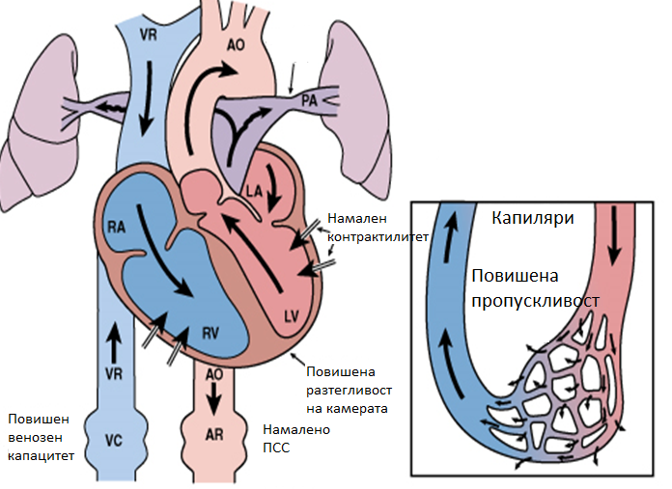
Сърдечносъдова система
Notes:
Абсолютната хиповолемия е резултат на нарушената пропускливост на съдовата стена и излизане на течности в екстравазалното пространство. Относителната е резултат на вазодилатацията. Централното венозно налягане и БКНалягане са ниски или повишени, в зависимост от това дали помпената недостатъчност е водеща или хиповолемията и от това дали е проведена адекватна инфузионна терапия.

Slide 28
СЕПСИС
ЕНДОГЕННИ МЕДИАТОРИ
ЕКЗОГЕННИ МЕДИАТОРИ
БЕЛОДРОБНА
ВАЗОКОНСТРИКЦИЯ
МИОКАРД
ПЕРИФЕРНА
ВАЗОДИЛАТАЦИЯ
ПОДТИСКАНЕ НА
ПОМПЕНАТА ФУНКЦИЯ
НАРУШЕНА СЪДОВА
ПРОПУСКЛИВОСТ
КАМЕРНА ДИЛАТАЦИЯ
АБСОЛЮТНА И
ОТНОСИТЕЛНА ХИПОВОЛЕМИЯ
СЪРДЕЧНОСЪДОВА НЕДОСТАТЪЧНОСТ
НАРУШЕН
КРЪВОТОК
Notes:
Представена е диаграма на възникване на сърдечносъдовата недостатъчност при сепсис.

Slide 29
Дихателна система
Тахипнея и хипервентилация, водещи до респираторна алкалоза.
Белодробна хипертензия и нарушена пропускливост на съдовете – ARDS.
Хипоксемия
Нарушена белодробна разтегливост и повишена дихателна работа.
Умора на дихателната мускулатура.
Notes:
Хипервентилацията е тежка и може да доведе до нарушения в изохидрията (дихателна алкалоза). Белодробната хипертензия и некардиогенния тип белодробен оток са също характерни. Нарушава се и еластичността на белия дроб, а това води до повишени изисквания към дихателната мускулатура. В резултат на това се оформя тежък кислороден дефицит.

Slide 30
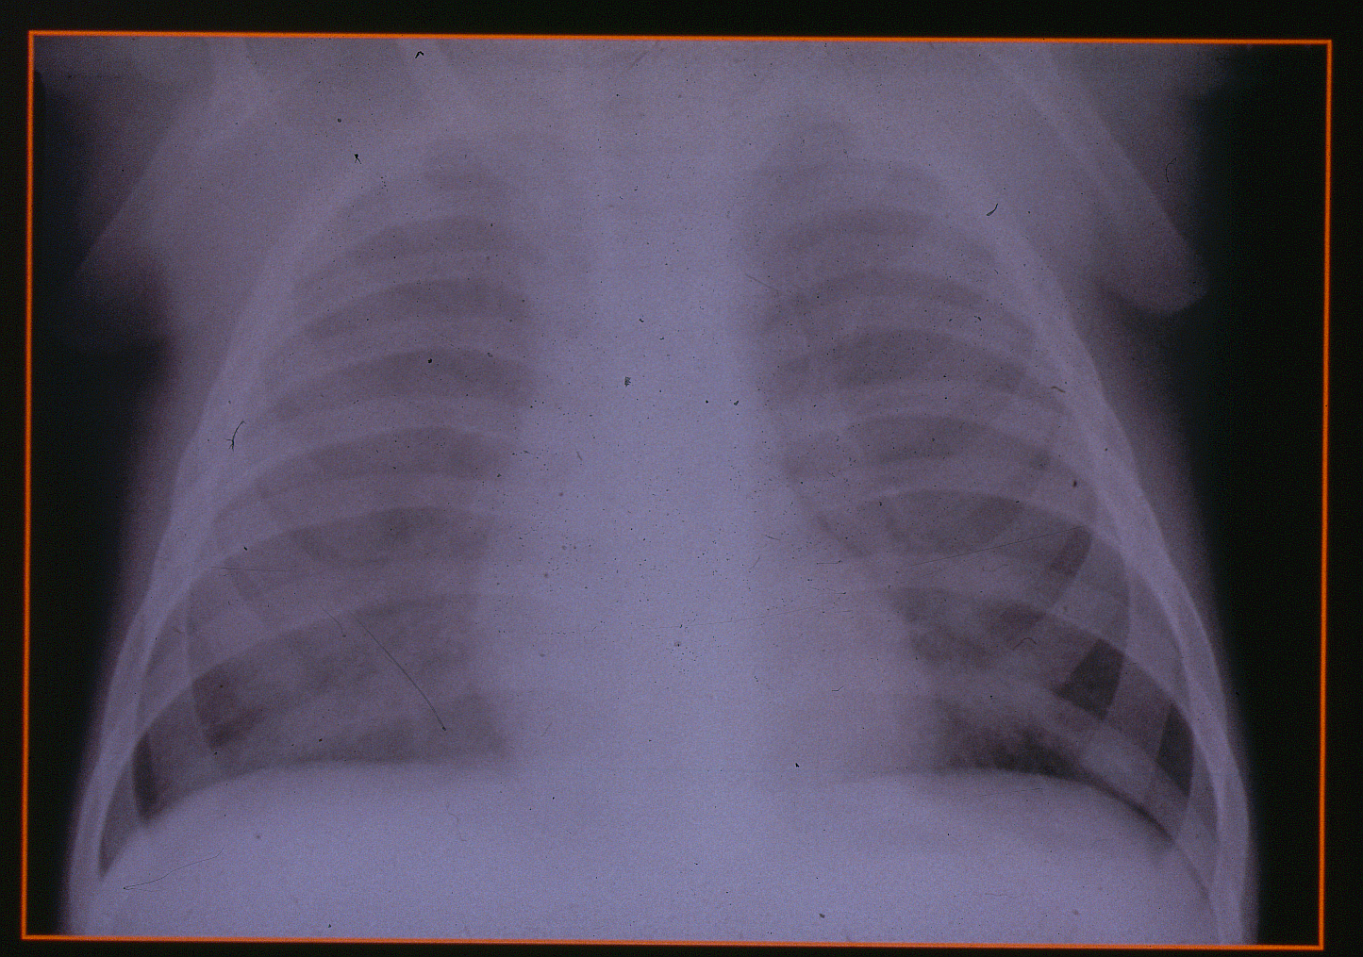
Дифузни инфилтрати при ARDS

Slide 31
Отделителна система
Хипоперфузия на бъбреците
Олигурия - под 500 ml/24 h
Ранна тубуларна некроза и остра бъбречна недостатъчност.
Notes:
Бъбреците не са жизненоважен орган за организма. Ето защо тяхната перфузия е нарушена още много рано. Нарушената перфузия бързо води до намаляване на часовата диуреза и олигурия под 500 ml/24 h. Накрая се развива и тежка тубулна некроза, която води до бъбречна недостатъчност.

Slide 32
Храносмилателна система
Стрес-язви на стомаха и масивно, трудно овладяващо се кървене.
Създаване на условия за бактериална транслокация.

Slide 33
Други
Нервна система:
Степенни промени в съзнанието
Периферна полиневропатия
Дисеминирана интравазална коагулация
Чернодробна дисфункция
Ендокринна дисфункция
Хематологична дискразия
Увеличен лактат
Notes:
Степенните нарушения в съзнанието могат да бъдат и много ранни при септичния шок. ДИК и нейните особености се определят от това до каква степен са активирани системите на коагулация и фибринолиза. Нарушенията в периферната кръв включват: левкопения или левкоцитоза, тромбоцитопения, полицитемия. Увеличеният лактат е израз на тъканна хипоперфузия и анаеробен метаболизъм.

Slide 34
Синдром на множествена органна дисфункция
Централна нервна система:
По-малко от 14 точки по GCS
Дихателна система:
Механична вентилация за повече от 3 дни
PaO₂ < 60 mmHg при FiO₂ = 0.21
Сърдечносъдова система:
Приложение на Dopamine/Dobutamine > 5 mcg/kg/min
Храносмилателна система:
Ентерално хранене < 400 kcal/d
Кървене от ГИТ
Notes:
Налице е прогресираща органна дисфункция, засягаща всички органи и системи на организма, като резултат на неконтролиран синдром на системен възпалителен отговор.

Slide 35
Синдром на множествена органна дисфункция
Жлъчно-чернодробна система:
Билирубин > 30 mcmol/l
Отделителна система:
Креатинин > 300 mcmol/l
Диуреза < 500 ml/24 h
Хемопоеза:
Левкоцити < 3000, Тромбоцити < 100 000
Увеличени ККВ, ПВ, D-димери
Инфекция - наличие на гнойна колекция
Notes:
Налице е прогресираща органна дисфункция, засягаща всички органи и системи на организма, като резултат на неконтролиран синдром на системен възпалителен отговор.

Slide 36
Синдром на множествена органна недостатъчност
Централна нервна система:
По-малко от 14 точки по GCS
Дихателна система:
ИБВ за повече от 3 дни
PaO₂/FiO₂ = 150 mmHg за повече от 24 h
PaCO₂/Ve < 2.5 за повече от 24 h
Сърдечносъдова система:
СрAH < 59 mmHg, СИ < 2.8 l/min/m²
Dopamine > 10 mcg/kg/min
Noradrenaline
Notes:
Дисфункцията вече еволюира в недостатъчност. Налице е прогресираща тежка органна недостатъчност, засягаща всички органи и системи на организма, като резултат на неконтролиран синдром на системен възпалителен отговор.

Slide 37
Синдром на множествена органна недостатъчност
Храносмилателна система:
Ентерално хранене < 400kcal/d
Кървене от стомашно-чревния тракт
Жлъчно-чернодробна система:
Билирубин > 130 mcmol/l
Алкална фосфатаза - увеличена над 3 пъти
Отделителна система:
Креатинин > 300 mcmol/l
Диуреза < 180 ml/ 24 h
Notes:
Прогресираща тежка органна недостатъчност, засягаща всички органи и системи на организма, като резултат на неконтролиран синдром на системен възпалителен отговор.
Дисфункцията вече еволюира в недостатъчност.

Slide 38
Синдром на множествена органна недостатъчност
Хемопоеза:
Левкоцити<1000, Тромбоцити<40 000
ККВ > 80 s, PT > 20
D-димери > 40 mg/l
Инфекция:
Наличие на две или повече положителни хемокултури.
Notes:
Прогресираща тежка органна недостатъчност, засягаща всички органи и системи на организма, като резултат на неконтролиран синдром на системен възпалителен отговор.
Дисфункцията вече еволюира в недостатъчност.

Slide 39
Скала за оценка на органната недостатъчност (SOFA)*
Система / Точки | 0 | 1 | 2 | 3 | 4
ЦНС Glasgow Coma Scale | 15 | 13-14 | 10-12 | 6-9 | <6
Дихателна система PaO₂/FiO₂ mmHg (kPa) | ≥ 400 (53.3) | < 400 (53.3) | < 300 (40) | < 200 (26.6)+ Механична вентилация | < 100 (13.3)+ Механична вентилация
Сърдечно-съдова система | СрАКН ≥ 70 mmHg | СрАКН < 70 mmHg | Dopamine<5^{а} Dobutamine^{а1} | Dopamine – 5.1-15 или Adrenaline ≤ 0.1 или Noradrenaline < 0.1^{b} | Dopamine > 15 Adrenaline > 0.1 Noradrenaline > 0.1^{b}
Отделителна система Креатинин mcmol/l | < 110 | 110-170 | 171-299 | 300-400 mcmol/l Диуреза < 500 ml/24 h | >440 mcmol/l Диуреза < 200 ml/24 h
Чернодробна функция Билирубин mcmol/l | < 20 | 20-32 | 33-101 | 102-204 | > 204
Кръвосъсираване Тромбоцити x10⁹/l | ≥ 150 | < 150 | < 100 | < 50 | < 20
*JAMA. 2016;315(8):801-810. doi:10.1001/jama.2016.0287
Notes:
SOFA – Sequential (Sepsis Related) Organ Failure Assessment
PaO₂/FiO₂ – Кислороден коефициент
^{а}Dopamine – mcg/kg/min iv
^{а1}Dobutamine – всякаква доза
^{b}Катехоламините прилагани в mcg/kg/h за най-малко 1 час.

Slide 40
Физикално изследване
Проследяване на основните жизнени функции:
Степенни промени в съзнанието
Изследване на дихателната система
Оценка на сърдечно-съдовата система:
АКН, СЧ, ЦВН, SvO₂, Tелесна температура
Ехокардиография
Тест с пасивно повдигане на крайниците и/или обемно натоварване
Проследяване на капилярен пулс
Оценка на промените по кожата.

Slide 41
АКН = f МОС х ПСС

Slide 42
Видове шок
Периферни двустранни отоци
Югуларна венозна дилатация
Застойна хепатомегалия
Чревен застой, асцит
Хепато-югуларен рефлукс
Белодробен застой
Ортопнея/пароксизмална нощна диспнея
ЗАСТОЙ (+)
ЗАСТОЙ (-)
ХИПОПЕРФУЗИЯ (-)
ТОПЪЛ/СУХ
ТОПЪЛ/ВЛАЖЕН
ХИПОПЕРФУЗИЯ (+)
СТУДЕН/СУХ
СТУДЕН/ВЛАЖЕН
Notes:
42

Slide 43
Диференциална диагноза
Фаза на компенсация:
Хиповолемичен шок
Анафилактичен шок
Приложение на вазодилататори
Фаза на декомпенсация:
Хиповолемичен шок
Кардиогенен шок
Обструктивен шок
Notes:
В диференциалната диагноза във фазата на компенсация, най-важен белег е топла, суха и розово-червена кожа, която е израз на намаленото периферно съдово съпротивление. За разлика от септичния при хиповолемичния шок кожата е студена, влажна и бледа. При анафилактичния шок винаги има някаква атопия или анамнеза за агресия отвън (ухапване от насекомо), както и съпътстваща патология от дихателната система (нарушена проходимост на долни и горни дихателни пътища). Фазата на декомпенсация е трудна за диференциално диагностични решения, но ЦВН, като израз на преднатоварването на дясното сърце е високо при кардиогенен и обструктивен шок.

Slide 44
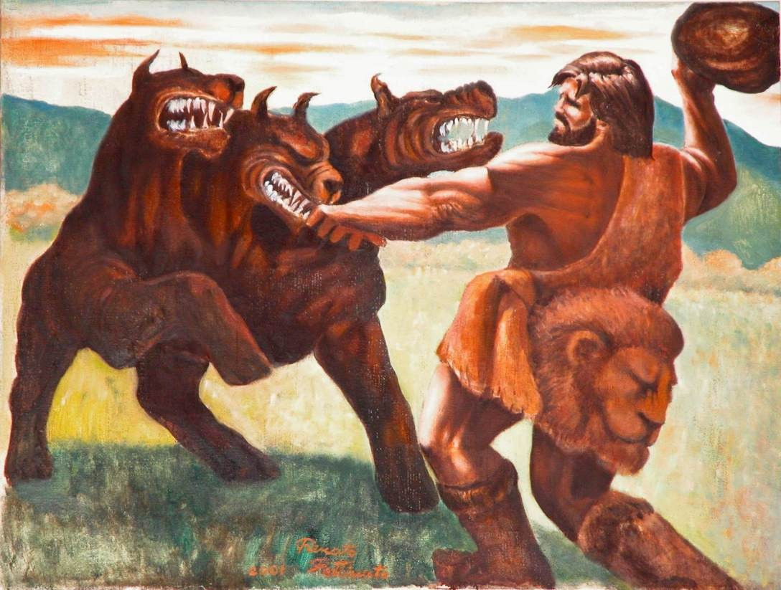
Notes:
RENATO PETTINATO

Slide 45
www.survivingsepsis.org

